Slide 1
Игры для здоровья с детьми 2 й младшей группы Дыхательная гимнастика
МДОУ
ЦРР – детский сад «Сказка» п. Ивня
Инструктор по физической культуре (плавание)
Курганская Н.В.

Slide 2
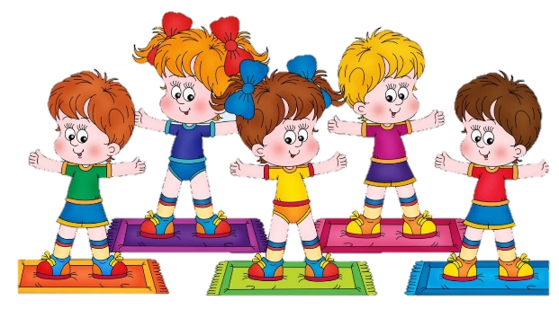
Комплекс дыхательных упражнений, направленный на укрепление здоровья детей, а также приучающий их расслабляться, называется дыхательной гимнастикой.
Цель: повышение профессиональной компетентности родителей в вопросе проведения гимнастики с детьми младшего дошкольного возраста, формирование представлений по использованию дыхательной гимнастики в домашних условиях.
Задачи: формировать представления родителей об особенностях проведения дыхательной гимнастики с детьми дошкольного возраста; познакомить с основными приемами проведения дыхательной гимнастики.

Slide 3
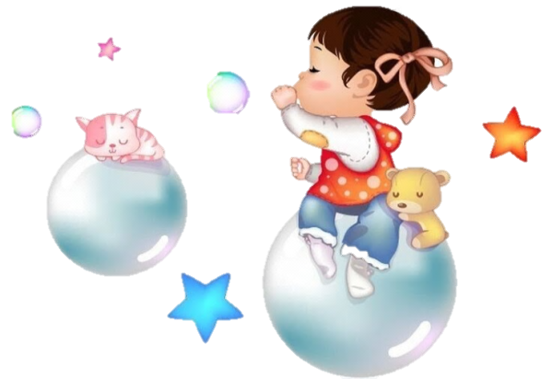
Упражнение ПУЗЫРИКИ.
Пусть малыш сделает глубокий вдох через нос, надует «щёчки – пузырики» и медленно выдыхает через чуть приоткрытый рот. Повторить 2 – 3 раза.

Slide 4
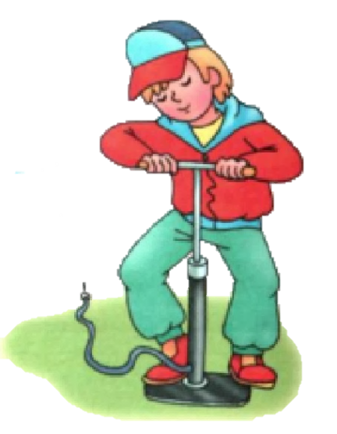
Упражнение НАСОСИК.
Малыш ставит руки на пояс, слегка приседает – вдох, выпрямляется – выдох. Постепенно приседания становятся ниже, вдох и выдох длительнее. Повторить 3 – 4 раза.

Slide 5
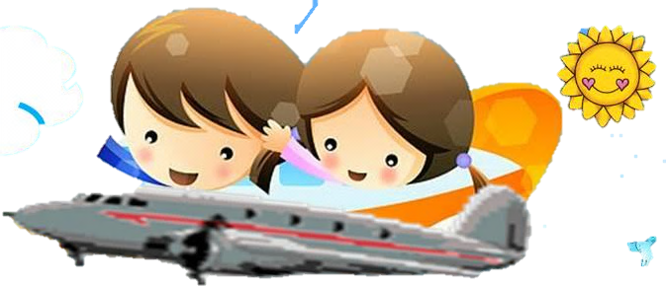
Упражнение САМОЛЁТ.
Рассказывайте стихотворение, а малыш пусть выполняет движения в ритме стиха:
Самолетик - самолет (малыш разводит руки в стороны ладошками вверх, поднимает голову, вдох)
Отправляется в полѐт (задерживает дыхание)
(делает поворот вправо выдох, произносит у-у-у )
Постою и отдохну (встает прямо, опустив руки)
Я налево полечу (поднимает голову, вдох)
(делает поворот влево выдох, у –у –у )
Постою и отдохну (встаёт прямо и опускает руки).
Повторить 2-3 раза

Slide 6
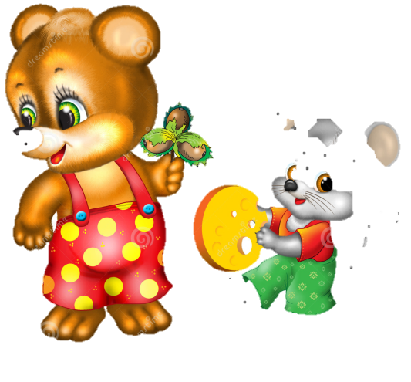
Упражнение МЫШКА И МИШКА
Вы читаете стихотворение, ребёнок выполняет движения.
У мишки дом огромный (выпрямиться, встать на носочки, поднять руки вверх, потянуться, посмотреть на руки, вдох)
У мышки – очень маленький (присесть, обхватить руками колени, опустить голову, выдох . Повторить 3 – 4 раза.

Slide 7
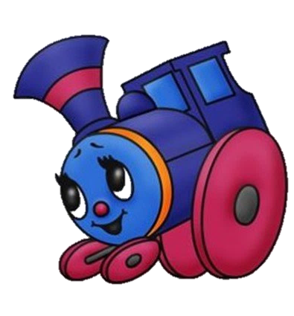
Упражнение «Паровозик»
Ходить по комнате, делая попеременные махи согнутыми в локтях руками и приговаривая «чух-чух-чух». Повторять в течение 20–30 с.

Slide 8
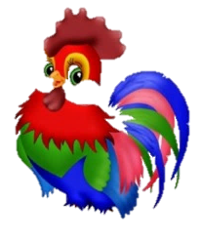
Упражнение «Петух»
Встать прямо, ноги врозь, руки опустить. Поднять руки в стороны (вдох), а затем хлопнуть ими по бедрам. Выдыхая, произносить «ку-ка-ре-ку». Повторить 5–6 раз.

Slide 9
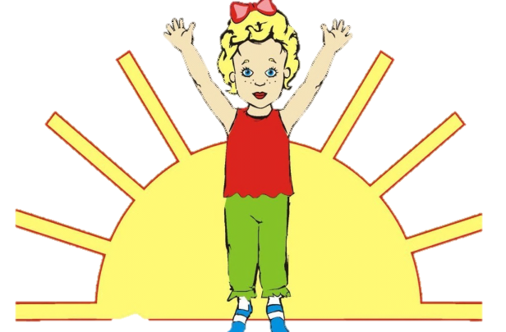
Упражнение «Вырасти большой»
Встать прямо, ноги вместе, поднять руки вверх вдох. Хорошо потянуться, подняться на носки —опустить руки вниз, опуститься на всю ступню наклониться вперед — выдох. Выдыхая, произносить «ха». Повторить 4–5 раз.

Slide 10
Спасибо за внимание будьте здоровы!

